Slide 1



Серия от проверки
Условна конструкция
if-else-if-else…
Увод в
програмирането
Учителски екип
Обучение за ИТ кариера
https://it-kariera.mon.bg/e-learning/
https://github.com/BG-IT-Edu/School-Programming/tree/main/Courses/Applied-Programmer/Programming-Basics

Slide 2

Съдържание
Серия от проверки: if-else-if-else…
Задачи със серия от проверки
Дебъгване

Slide 3
Серия от проверки
Конструкцията if-else-if-else… може да е в серия
Пример: да се изпише с английски текст дадено число (от 0 до 10)
var num = int.Parse(Console.ReadLine());
if (num == 1)
{ Console.WriteLine("one"); }
else if (num == 2)
{ Console.WriteLine("two"); }
else if (num == 3)
{ Console.WriteLine("three"); } // TODO: add more checks
else
{ Console.WriteLine("number too big"); }
Тествайте в Judge: https://judge.softuni.bg/Contests/2633/Серия-от-проверки

Slide 4
Бонус точки – задача
Дадено е цяло число – брой точки
Ако числото е до 100 включително, бонус точките са 5
Ако числото е по-голямо от 100, бонус точките са 20%
Ако числото е по-голямо от 1000, бонус точките са 10%
Допълнителни бонус точки:
За четно число → 1 т.
За число, което завършва на 5 → 2 т.
Да се напише програма, която пресмята бонус точките и общия брой точки след прилагане на бонусите

Slide 5
Бонус точки – решение
Console.Write("Enter score: ");
var num = int.Parse(Console.ReadLine());
var bonusScore = 0.0;
if (num > 1000)
{ bonusScore = num * 0.10; }
else // TODO: write more logic here …
if (num % 10 == 5)
{ bonusScore += 2; }
else // TODO: write more logic here …
Console.WriteLine("Bonus score: {0}", bonusScore);
Console.WriteLine("Total score: {0}", num + bonusScore);
20
6
26
175
37
212
2703
270.3 2973.3
Тествайте в Judge: https://judge.softuni.bg/Contests/2633/Серия-от-проверки

Slide 6
Сумиране на секунди – задача
Трима спортни състезатели финишират за някакъв брой секунди (между 1 и 50).
Да се пресметне сумарното им време във формат "минути:секунди".
Секундите да се изведат с водеща нула (2 → "02", 7 → "07", 35 → "35").
35
45
44
2:04
22
7
34
1:03
50
50
49
2:29
14
12
10
0:36

Slide 7
Сумиране на секунди – решение
var sec1 = int.Parse(Console.ReadLine());
// TODO: Read also sec2 and sec3 …
var secs = sec1 + sec2 + sec3;
var mins = 0;
if (secs >= 120) // TODO: Repeat this…
{ mins+=2; secs = secs - 120; }
if (secs < 10)
{ Console.WriteLine(mins + ":" + "0" + secs); }
else
{ Console.WriteLine(mins + ":" + secs); }
Тествайте в Judge: https://judge.softuni.bg/Contests/2633/Серия-от-проверки

Slide 8
Конвертор за мерни единици
Да се напише програма, която преобразува разстояние между посочените в таблицата мерни единици:
Вход: число + входна мерна единица + изходна мерна единица
Примерен вход и изход:
входна единица | изходна единица
1 meter (m) | 1000 millimeters (mm)
1 meter (m) | 100 centimeters (cm)
1 meter (m) | 0.000621371192 miles (mi)
1 meter (m) | 39.3700787 inches (in)
1 meter (m) | 0.001 kilometers (km)
1 meter (m) | 3.2808399 feet (ft)
1 meter (m) | 1.0936133 yards (yd)
12
km
ft
39370.0788 ft

Slide 9
Конвертор за мерни единици – решение
var size = double.Parse(Console.ReadLine());
var sourceMetric = Console.ReadLine().ToLower();
var destMetric = Console.ReadLine().ToUpper();
if (sourceMetric == "km")
{ size = size / 0.001; }
// Check the other metrics: mm, cm, ft, yd, ...
if (destMetric == "ft")
{ size = size * 3.2808399; }
// Check the other metrics: mm, cm, ft, yd, ...
Console.WriteLine(size + " " + destMetric);
Тествайте в Judge: https://judge.softuni.bg/Contests/2633/Серия-от-проверки

Slide 10

Дебъгване
Прости операции с дебъгер
10

Slide 11
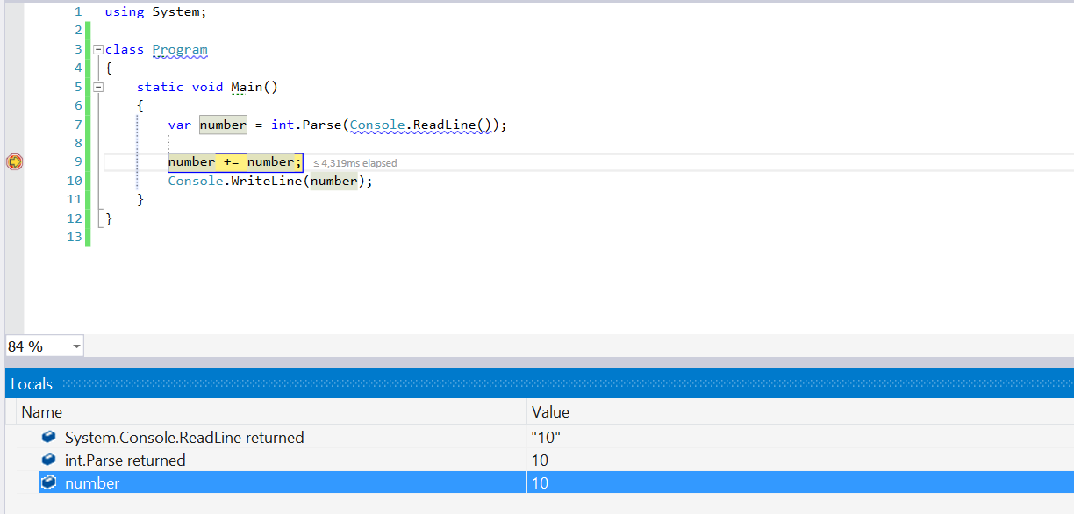
Дебъгване
Процес на „закачане“ към изпълнението на програмата, което ни позволява да проследим процеса на изпълнение
Така можем да откриваме грешки в програмата (бъгове)

Slide 12
Дебъгване във Visual Studio
Натискане на [F10] ще стартира програмата в debug режим.
Можем да преминем към следващата стъпка отново [F10]
Можем да създаваме с [F9] стопери – breakpoints
До тях можем да стигнем директно, използвайки [F5]

Slide 13
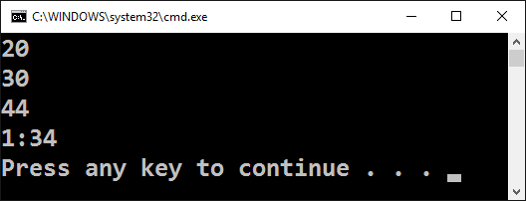
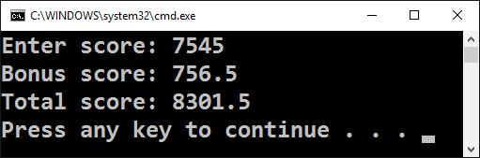
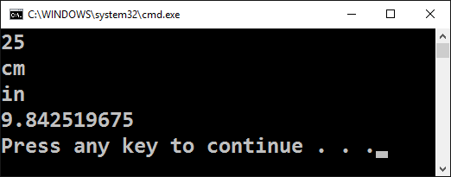
Задачи със серия от проверки
Работа на живо в клас (лаб)
13

Slide 14

Какво научихме днес?
Конструкция if-else-if-else… :
if (условие)
{
група команди;
}
else if (условие2)
{
група команди;
}
else
{
група команди;
}
if (условие)
единична_команда;
else if (условие2)
единична_команда;
else if (условие3)
единична_команда;
else if (условие4)
единична_команда;
else if (условие5)
единична_команда;
else
единична_команда;

Slide 15
Серия от проверки
https://github.com/BG-IT-Edu/School-Programming/tree/main/Courses/Applied-Programmer/Programming-Basics

Slide 16




Министерство на образованието и науката (МОН)
Настоящият курс (презентации, примери, задачи, упражнения и др.) е разработен за нуждите на Национална програма "Обучение за ИТ кариера" на МОН за подготовка по професия "Приложен програмист"
Курсът е базиран на учебно съдържание и методика, предоставени от фондация "Софтуерен университет" и се разпространява под свободен лиценз CC-BY-NC-SA

